Slide 1
স্বাগতম

Slide 2
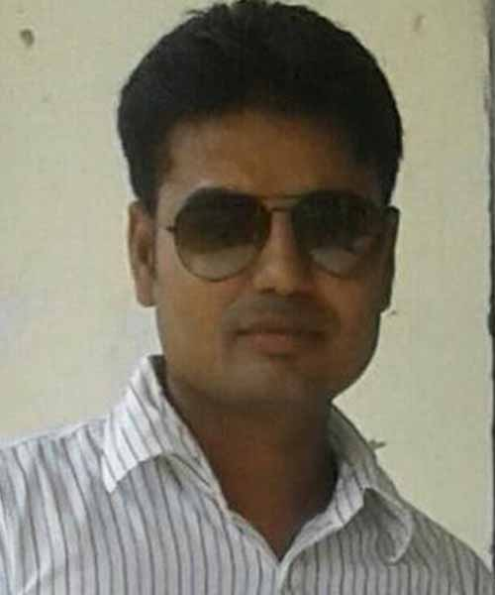
পরিচিতি
শিক্ষক পরিচিতি মোঃনোমান বাদশা
সহকারী শিক্ষক
চৌদ্দশত উচ্চ বিদ্যালয় কিশোরগঞ্জসদর,কিশোরগঞ্জ।
ফোন নং-০১৭৫০৪১০৮৬৩
Email-nomanbadshah786@gmail.com
পাঠ পরিচিতি
শ্রেনিঃনবম
বিষয়ঃবা ই ও বিশ্বসভ্যতা
অধ্যায়ঃনবম
সময়ঃ৫০মি

Slide 3
বলত শিক্ষার্থীরা ছবিটি কার ?

Slide 4
নওয়াব আবদুল লতিফ

Slide 5
এ পাঠ শেষে শিক্ষার্থীরা
* নওয়াব আবদুল লতিফের জীবন কাহিনী ব্যাখ্যা
করতে পারবে ।
নওয়াব আবদুল লতিফ সংস্কার কর্মকান্ড ব্যাখ্যা
করতে পারবে ।

Slide 6
নওয়াব আবদুল লতিফ 1828 সালে ফরিদপুর জেলায় জন্মগ্র্র্রহন করেন।

Slide 7
তিনি ঢাকা ,রাজশাহী, চট্টগ্রাম প্রভৃতি স্থানে মাদ্রাসা প্রতিষ্ঠা করেন।

Slide 8
একক কাজ
নওয়াব আবদুল লতিফ কোথায় কোথায় মাদ্রাসা প্রতিষ্ঠা করেন তালিকা তৈরি কর।

Slide 9
মুল্যায়ণ
নওয়াব আবদুল লতিফ কত সালে জন্ম গ্রহন করেন?
ক) 1828 খ ) 1876
গ) 1770 ঘ) 17747

Slide 10
ধন্যবাদ

